Slide 1
Økt 12
Møt ein elektrikar

Slide 2
Tenk-par-del
Kva syntest du var utfordrande med å kople ein elektrisk krets til eit modellrom?
1. Tenk i eit halvt minutt.
2. Del med naboen i eit halvt minutt.
3. Del i plenum.

Slide 3
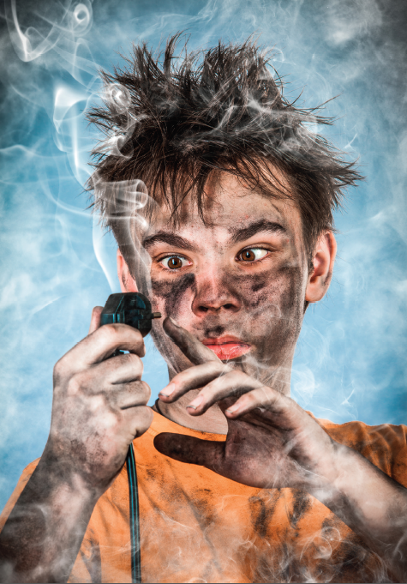
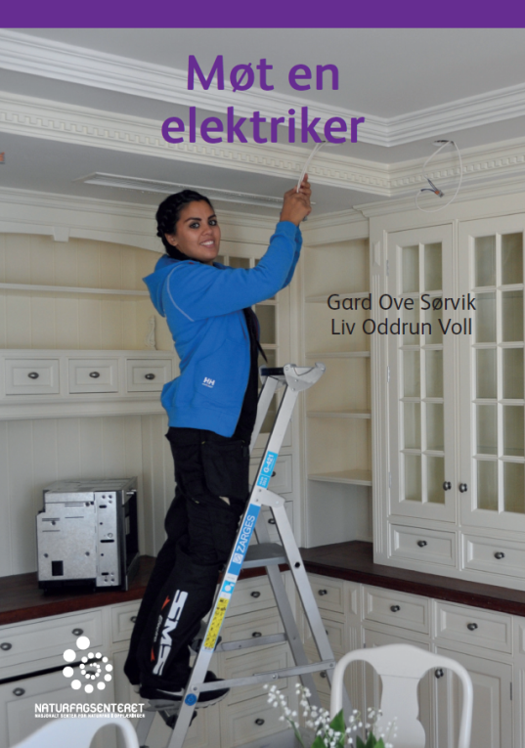
I denne økta skal vi reflektere over kva vi har gjort og kva vi har lært som elektrikarlærlingar.
Vi skal lese ei bok om en elektrikar, og samanlikne det ho gjer i jobben sin med ting vi har gjort.
De skal også få teste kva de har lært gjennom ein fagprøve, før de take imot fagbrev som modellhus-elektrikarar.

Slide 4
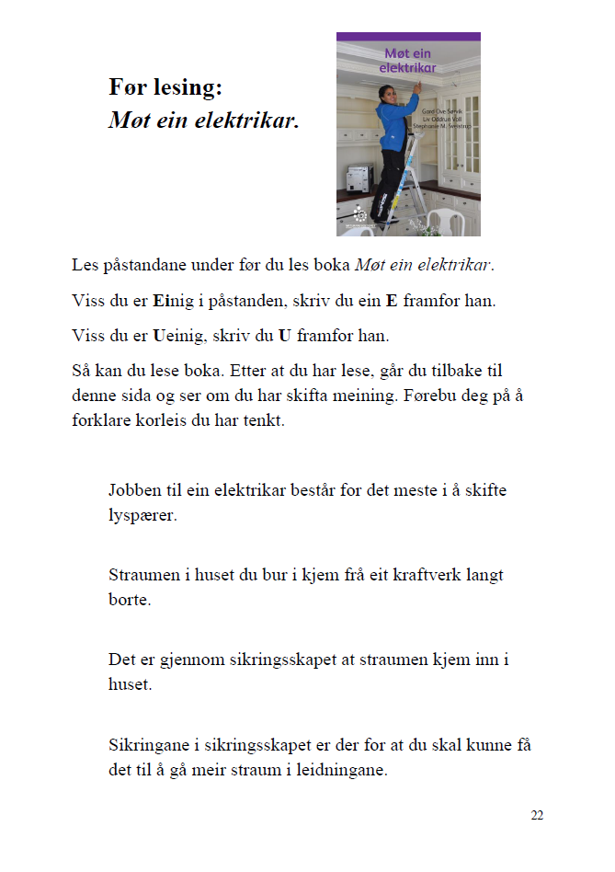
Fyll ut sida.

Slide 5
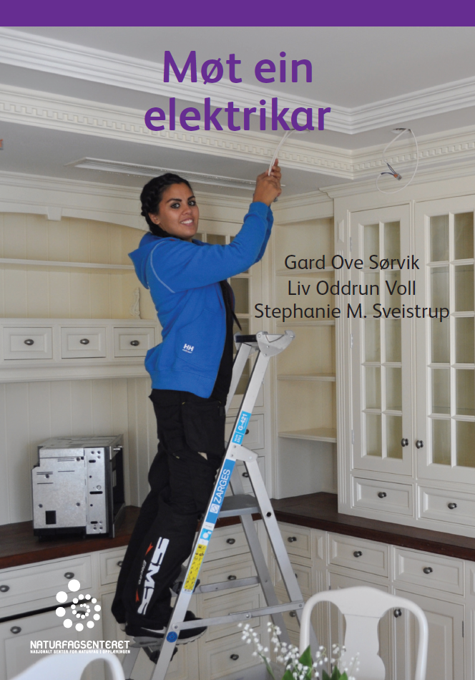
Vi skal lese om kva ein elektrikar gjer på jobb.
Lesemål:
Kva har vi gjort som liknar på det ein elektrikar gjer?

Slide 6
Side 6–7
Liknar dette på noko vi har gjort?

Slide 7
Liknar dette på noko vi har gjort?
Side 8–9

Slide 8
Side 8–9
Koplingsklemmene vi brukte er modellar av ekte koplingsboksar.
Slik ser ein ekte koplingsboks ut.

Slide 9
Har modellromma våre sikringsskap?
Side 12–13

Slide 10
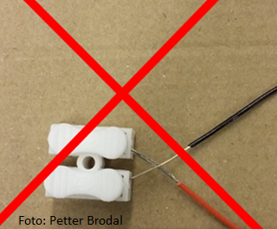
Kvifor skrur Stephanie av straumen før ho begynner å jobbe?
Side 14–15
Korleis har vi tatt omsyn til sikkerheit?

Slide 11
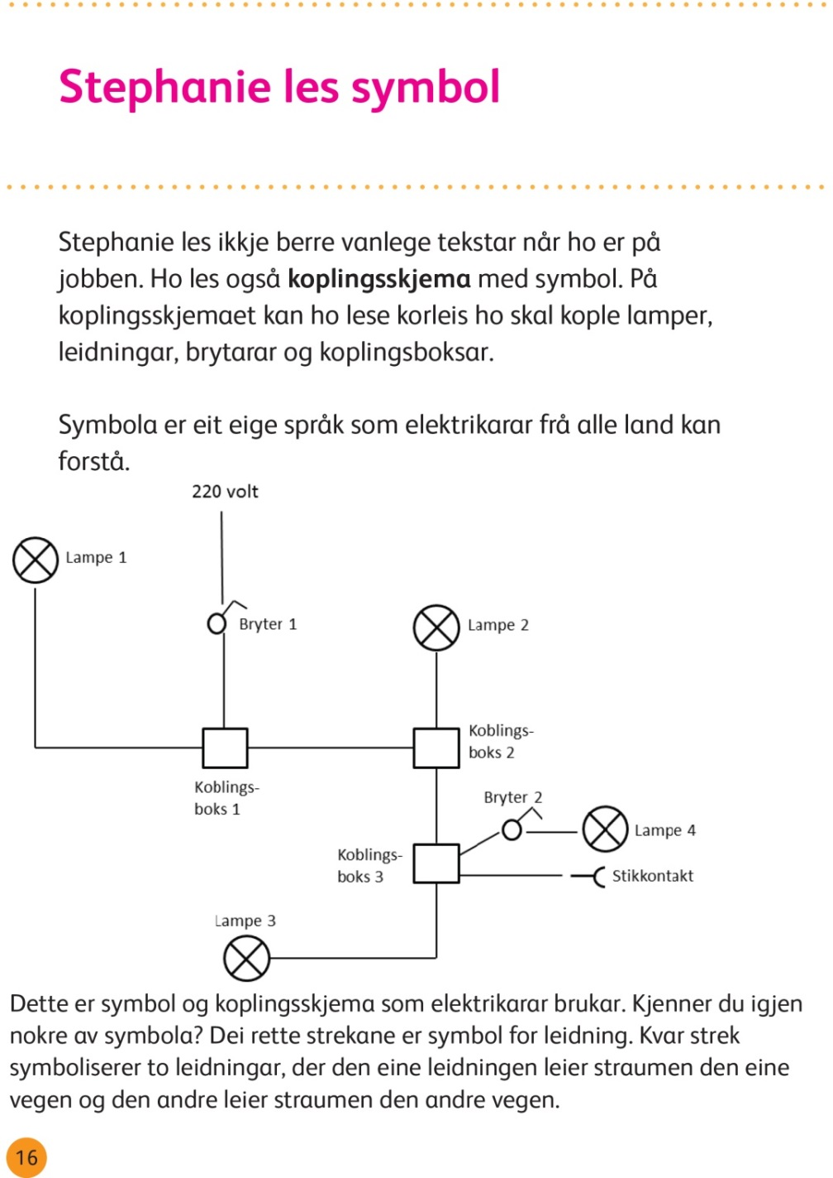
Side 16
Liknar dette på noko vi har gjort?

Slide 12
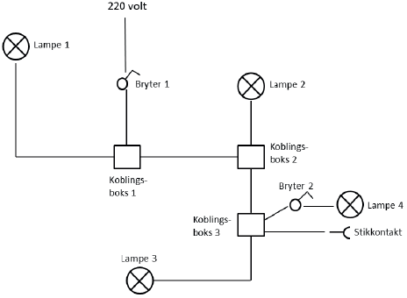
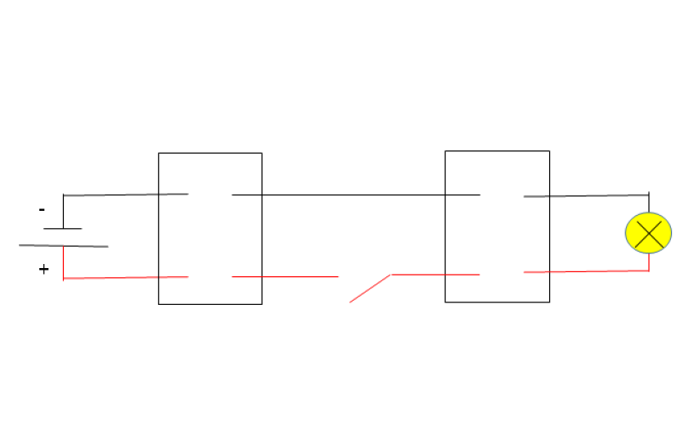
Side 16
Ekte koblingsskjema
Vårt koplingsskjema
Korleis er dei to koplingsskjemaa like?
Korleis er dei forskjellige?

Slide 13
Har du endra meining?

Slide 14
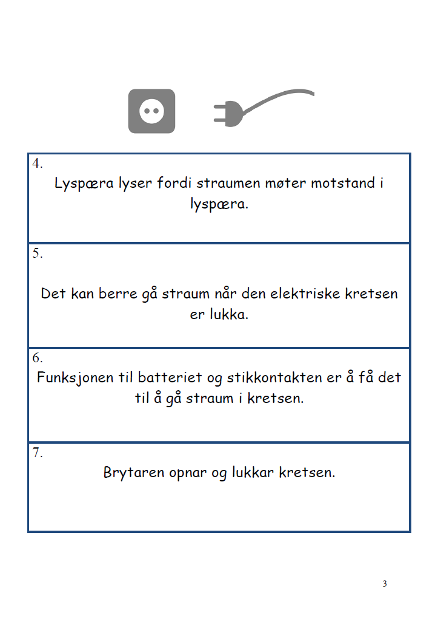
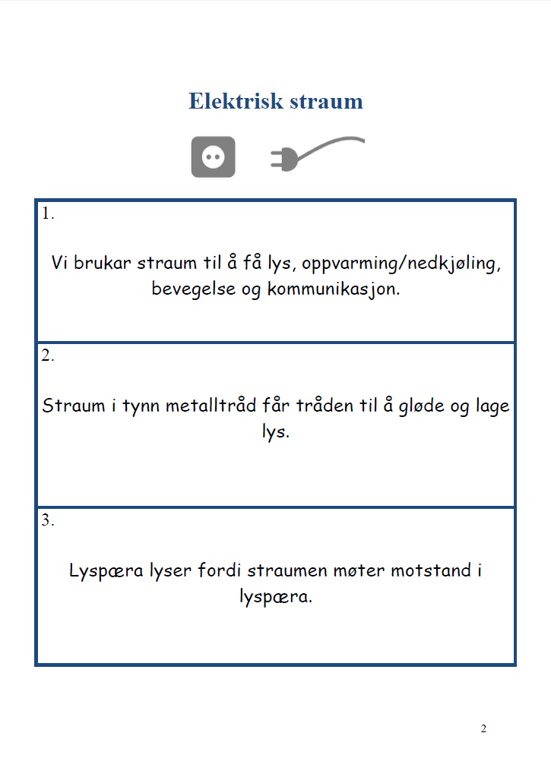
Samarbeid i grupper. Kva for ein nøkkelsetning passar til aktivitetane vi har gjort?

Slide 15
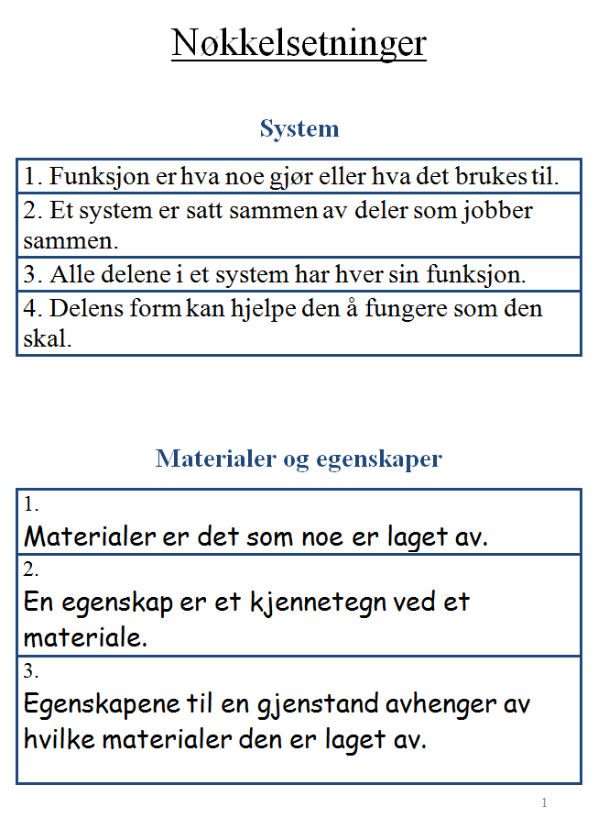
Nyttige på tvers av tema i naturfag.
Kva har vi gjort som kan knytast til nøkkelsetningane?

Slide 16
Fagprøve
Kahoot.it!

Slide 17
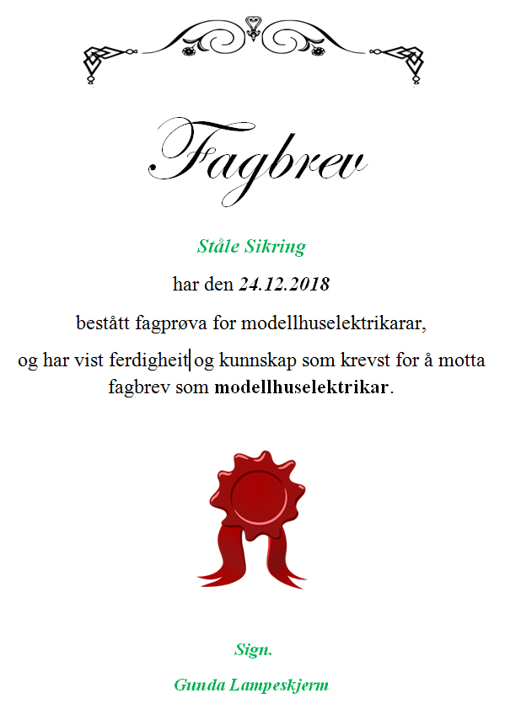
Gratulerer som kvalifiserte modellhus-elektrikarar!

